Slide 1
Banco de Dados
Trabalho Prático 1
Alunos:
Halliday Gauss Costa dos Santos
Marcos Geraldo Braga Emiliano
Matheus Henrique dos Santos Almeida
Lucas Urzedo da Silva Paulino
Vivyann Fernandes Cedraz

Slide 2
Introdução
O trabalho consiste no planejamento e elaboração do requisitos de dados de um problema apresentado no Mini Mundo e do consequente esquema conceitual Entidade Relacionamento Estendido (ERE) do futuro Banco de Dados que será gerado para a aplicação. Em linhas gerais o problema se baseia em uma WIKI Fandom, onde pessoas podem visualizar informações e comentar sobre Quadrinhos, Filmes, Séries, Personagens e Cenários de diversas obras.

Slide 3
Mini Mundo
A ideia é a criação de um software web que gerencia uma Fandom de Séries, Filmes e Quadrinhos. Nessa plataforma há existem Comunidades, e cada comunidade é composta por informações sobre uma das seguintes forma de entretenimento:
Séries: cada série possui um número de episódios, a avaliação, a sinopse, um nome e os gêneros que se encaixa, além do nome e duração de cada episódio.
Filmes: cada filme possui um número de episódios, a avaliação, a sinopse, um nome, os gêneros que se encaixa, bilheteria e duração.

Slide 4
Mini Mundo
Personagens: cada personagem possui um número de identificação, a sua habilidade, o seu nome, a sua história e sua idade.
Quadrinhos: cada quadrinho possui uma editora, um nome, um volume, um autor e uma identificação.
Cenários: cada cenário possui uma descrição, origem, nome e uma identificação.

Slide 5
Mini Mundo
A WIKI deve mostrar o número de comunidades existentes, o número de leitores e seguidores de cada comunidade. Também deve ser fornecido pela WIKI as curiosidades de cada comunidade. O Sistema da WIKI Fandom deve ter uma forma de verificação para que somente usuários administradores possam gerenciar as comunidades. O Sistema deve aceitar o login de colaboradores, e somente esse tipo de usuário pode publicar nos tópicos, ou seja, interagir nas comunidades por meio de comentários. Todo usuário deve possuir um nickname, uma senha e uma identificação. Um simples leitor não precisa de login, podendo navegar no sistema e fazer a leitura dos dados da comunidade que mais lhe interessa.

Slide 6
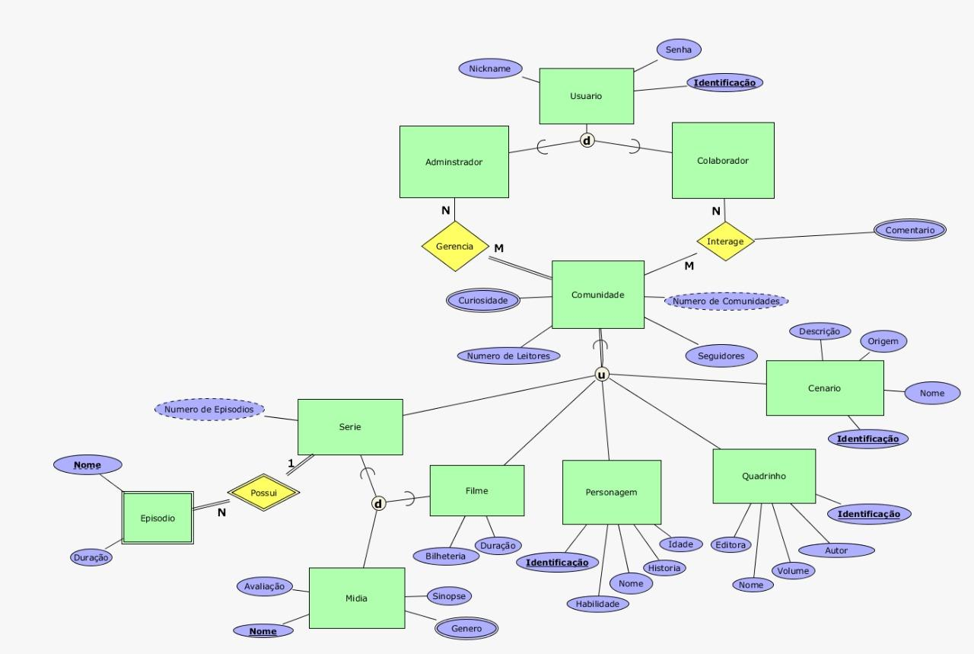
Esquema Conceitual

Slide 7
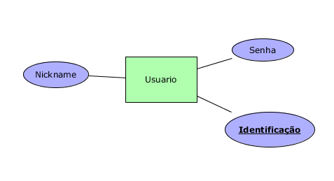
Entidades

Slide 8
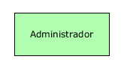
Entidades

Slide 9
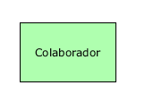
Entidades

Slide 10
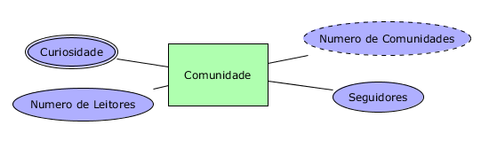
Entidades

Slide 11
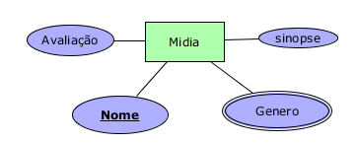
Entidades

Slide 12
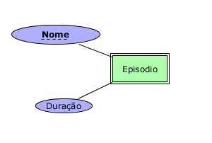
Entidades

Slide 13
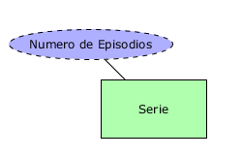
Entidades

Slide 14
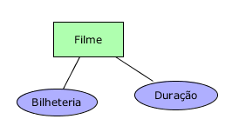
Entidades

Slide 15
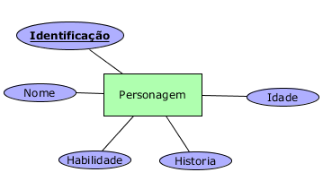
Entidades

Slide 16
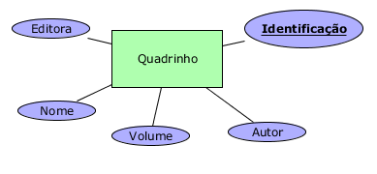
Entidades

Slide 17
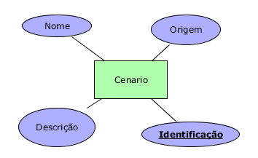
Entidades

Slide 18
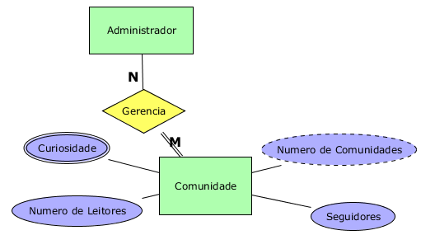
Relacionamentos

Slide 19
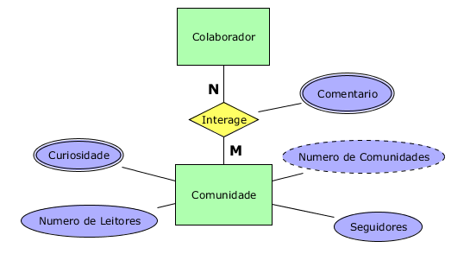
Relacionamentos

Slide 20
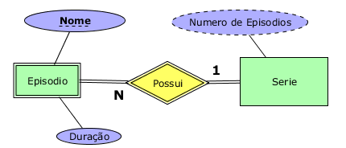
Relacionamentos

Slide 21
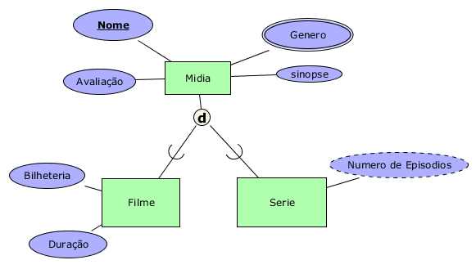
Extensões

Slide 22
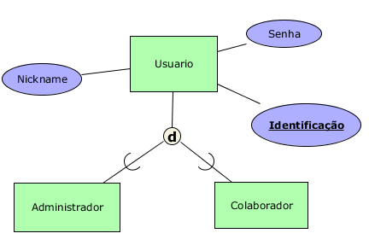
Extensões

Slide 23
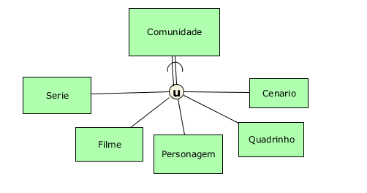
Extensões

Slide 24
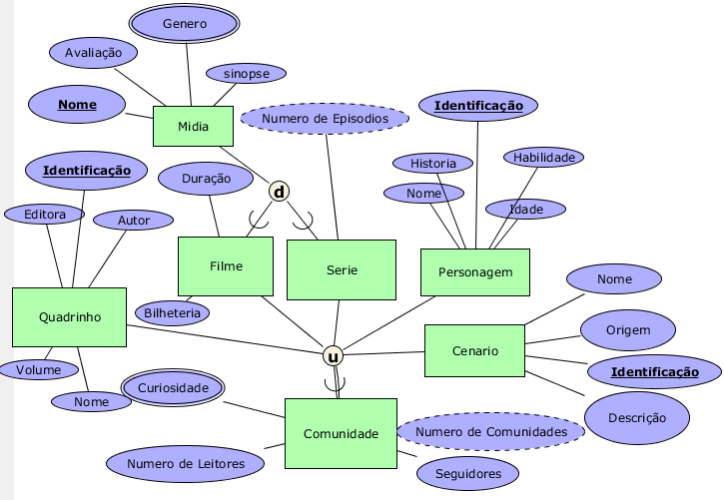
Extensões

